Slide 1
Lisseth Borbor Chicaiza Estefania Oviedo Panta
Integrantes

Slide 2
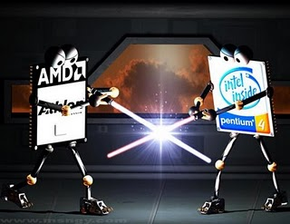
AMD vs INTEL

Slide 3
Vamos hablar sobre dos empresas de primer nivel, con muy alta calidad.

Slide 5
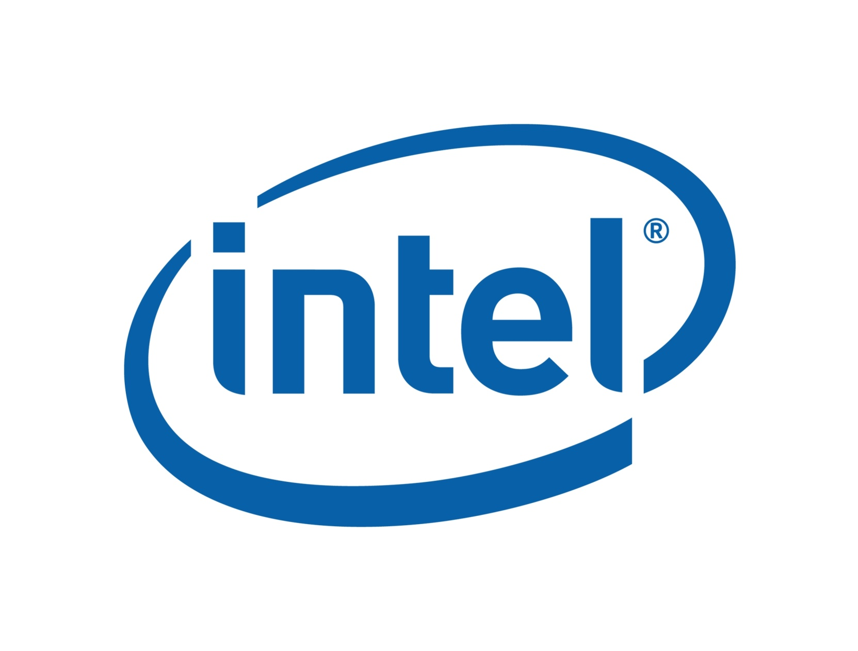

Slide 6
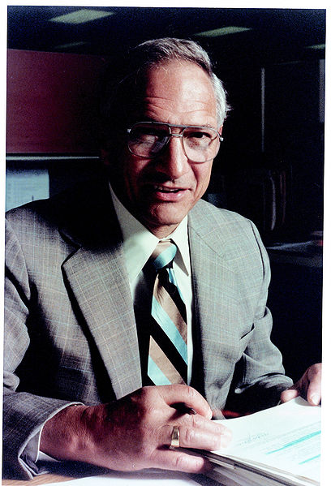
Pasado
Fue fundada por Gordon E. Moore y Robert Noyce en 1969.
Inicialmente quisieron llamar a la empresa Moore Noyce, pero sonaba mal, por lo que eligieron como nombre las siglas de Integrated Electronic, en español Electrónica Integrada.
La compañía comenzó fabricando memorias antes de dar el salto a los microprocesadores. Hasta los años 70 fueron lideres gracias al competitivo mercado de las memorias DRAM, SRAM y ROM.

Slide 7
presente
Su misión consiste en alcanzar
y superar las expectativas de sus clientes, empleados y accionistas.
Administración: Paúl otellini (ceo) craig barrett (chairman)
Industria : semiconductores
Productos:microprocesadores,memoria.
La tecnología de Intel equipa a una amplia variedad de tipos de ordenadores, entre los que se incluyen portátiles, equipos de sobremesa y dispositivos para Internet.

Slide 8
Procesadores

Slide 9
Intel Core 2 Duo Processor E8400 3GHz
$221.88
Intel Core 2 Duo Processor E8500 3.16GHz
$248.77
Intel Core 2 Duo Processor E8600 3.33GHz
$353.66

Slide 10
Intel Core 2 Quad Processor Q8400 2.66GHz
$221.88
Intel Core 2 Quad Processor Q9550 2.83GHz
$349.62
Intel Core 2 Quad Processor Q9650 3GHz
$430.30

Slide 11
Intel Core i3 Processor i3-530 2.93GHz
$158.67
Intel Core i3 Processor i3-540 3.06GHz
$180.19

Slide 12
Intel Core i5 Processor i5-650 3.20GHz $244.74
Intel Core i5 Processor i5-660 3.33GHz $268.94
Intel Core i5 Processor i5-750 2.66GHz $268.94

Slide 13
Intel Core i7 Processor Extreme Edition i7-975 3.33GHz
$1,331.25
Intel Core i7 Processor Extreme Edition i7-980X 3.33GHz
$1,343.36
Intel Core i7 Processor i7-860 2.80GHz $349.62
Intel Core i7 Processor i7-920 2.66GHz $363.07
Intel Core i7 Processor i7-930 2.80GHz $379.21
Intel Core i7 Processor i7-960 3.20GHz $753.03

Slide 14
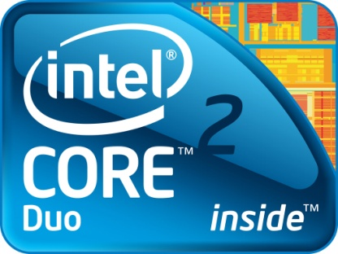
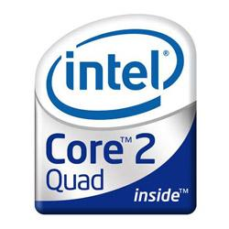
Ranking de procesadores Intel®
La familia de procesadores Intel® Core™
El procesador más inteligente de Intel
Procesador Intel® Core™ i7
Lo último en rendimiento inteligente
Procesador Intel® Core™ i5
El rendimiento inteligente con velocidad turbo
Procesador Intel® Core™ i3
El rendimiento inteligente empieza aquí
Procesadores Intel® para la informática básica
Procesador Intel® Pentium®
Procesador clásico y fiable
Procesador Intel® Celeron®
Procesa

Slide 18
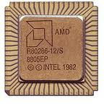
Pasado
1969.-AMD se constituye con U$S 100,000; establece su sede en Sunnyvale, California.
1970.-AMD presenta su primer dispositivo propietario: el Am2501 logic counter.
1982.-A pedido de IBM, AMD firma un acuerdo como segundo proveedor de procesadores para las computadoras IBM.
1995.-AMD presenta el microprocesador AMD-K5®: el primer microprocesador diseñado independientemente con la arquitectura x86.
1996AMD adquiere NexGen, una compañía de microprocesadores.
1999 Se lanza la primera generación del procesador AMD Athlon™.

Slide 20
Presente
La Tecnología VISION de AMD es una combinación de poder avanzado de procesamiento y video que te permite experimentar contenidos reales en la web y en videos, fotografías nítidas y música cristalina.
Los productos AMD dan vida a la siguiente generación de soluciones para computación que te ofrecen seguridad, confiabilidad y agilidad. Vive una mejor experiencia de juegos, cloud computing o edición de videos caseros, con los mejores productos de AMD para ti.

Slide 21
Procesadores

Slide 22
AMD Athlon II X2 Dual-Core Processor 245 (2.9 GHz) $76.65
AMD Athlon II X2 Dual-Core Processor 260 (3.2 GHz) $91.44
AMD Athlon II X2 Processor 255 (3.1 GHz) $84.72

Slide 23
AMD Athlon II X3 Triple-Core Processor 440 (3.0 GHz)
$94.13
AMD Athlon II X3 Triple-Core Processor 445 (3.1 GHz)
$99.51

Slide 24
AMD Athlon II X4 Quad-Core Processor 630 (2.8GHz)
$126.40
AMD Athlon II X4 Quad-Core Processor 635 (2.9GHz)
$129.09
AMD Athlon II X4 Quad-Core Processor 640 (3.0GHz) $134.47

Slide 25
AMD Phenom II X2 Processor 550 (3.1 GHz) $111.61
AMD Phenom II X2 Processor 555 (3.2 GHz) $118.33
AMD Athlon II X2 Dual-Core Processor 245 (2.9 GHz) $76.65

Slide 26
Amd Athlon II X4 630
125.530 USD
Amd Athlon II X4 635
139.483 USD

Slide 27
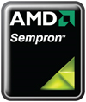
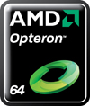
AMD Opteron™ de Seis Núcleos
AMD Sempron™

Slide 28
Tarjetas gráficas AMD

Slide 29
Familias de Tarjetas Gráficas ATI Radeon™ HD 5000
Familia de tarjetas gráficas ATI Radeon™ HD 4000
Familia de tarjetas gráficas ATI Radeon™ HD 3000
Familia de tarjetas gráficas ATI Radeon™ HD 2000
ATI Radeon™ para Mac®

Slide 30
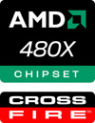
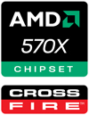
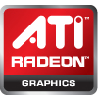
Chipsets

Slide 33
INTEL VS AMD

Slide 34
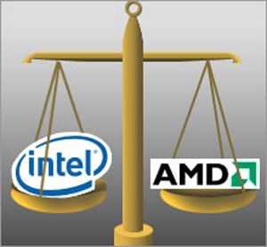
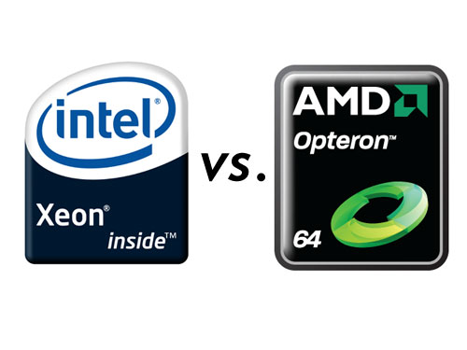
INTEL como sabemos es el líder en el mercado con mas de 3 décadas en el mercado, en comparación de AMD que tan solo lleva una década en la producción de microprocesadores.
La lucha de INTEL y AMD, por acaparar el mercado es muy competitiva. Ambas empresas implementan casi las mismas tecnologías, cuando alguna de las dos empresas lanza al mercado una nueva tecnología en procesadores, la otra casi inmediatamente lanza su propia versión.

Slide 35
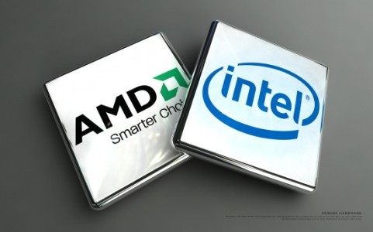
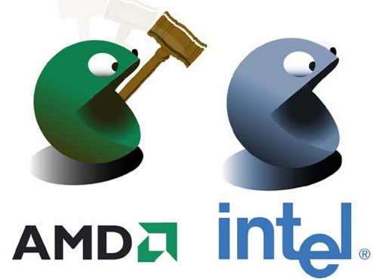
AMD se adelanto en cuanto a tecnología sacando todos sus procesadores a 64 BITS, y lo menciona en todos sus procesadores, en cambio INTEL no lo ha hecho mas que en los procesadores CORE 2 DUO para PC.
Recordemos que gran parte de las películas en 3D que vemos en el cine fueron hechas en procesadores AMD
Los procesadores AMD son significativamente mas rápido que los INTEL

Slide 36
AMD vs Intel Comparación del procesador gráfico de 2010
Necesidades del usuario | AMD | Intel
Consumo de energía | Menos eficientes que Intel | Más eficiente que AMD
Rango de precios | Baja | Superior
Factor de enfriamiento | Se calienta más rápido | Funciona el refrigerador durante más tiempo
Rendimiento Velocidad | No es muy rápido, en comparación con Intel | Más rápido que AMD
Juegos y multimedia | Mejor multimedia de la producción debido a que registra más rápido | No es muy buena para los juegos
Rendimiento: Precio | Alto: Baja | : Mayor

Slide 37
Conclusión
Si se busca VELOCIDAD no hay duda que AMD es la
mejor opción, si necesitamos ESTABILIDAD INTEL.
Si necesitamos una computadora para programas de
oficina no importa cual escogemos, pero si la usamos
para edicion de videos y juegos AMD es la buena
opción.
Para arquitectura y muchos cálculos matemáticas
INTEL es buena opción.
EL QUE LLEVA LA DELANTERA EN TECNOLOGIA
ES AMD, PERO INTEL EN LUGAR DE
EXPERIMENTAR SOLO VA POR LO SEGURO Y CON BUENOS RESULTADOS

